Slide 1

VÒNG QUAY MAY MẮN

Slide 2






VÒNG QUAY
MAY MẮN
30
20
1
2
3
40
10
50
80
4
5
6
60
70
QUAY

Slide 3






6 – 2 + 3 =
A. 7
B. 5
C. 4
D. 6
QUAY VỀ

Slide 4

… - 3 = 2 + 1
A. 4
B. 6
C. 2
D. 5
QUAY VỀ

Slide 5
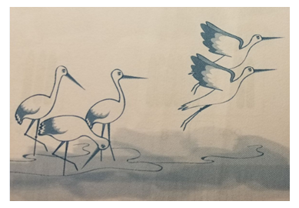
A. 5 – 2 = 3
B. 2 + 3 = 5
C. 5 – 3 = 2
D. 3 + 2 = 5
QUAY VỀ

Slide 6
4 + 5 = …. - 0
A. 8
B. 7
C. 9
D. 6
QUAY VỀ

Slide 7
3 + 5 + 1 … 10 – 6 + 4
A. <
B. >
C. =
QUAY VỀ

Slide 8

A. 6 + 2 = 8
B. 2 + 6 = 8
C. 8 – 6 = 2
D. 8 – 2 = 6
QUAY VỀ

Slide 9
LÀM QUEN VỚI
MỘT SỐ HÌNH KHỐI
4
Chủ đề
Bµi 14
KHỐI LẬP PHƯƠNG,
KHỐI HỘP CHỮ NHẬT
TIẾT 1

Slide 10
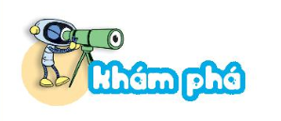

Khối lập phương
a)

Slide 11

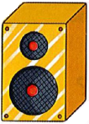
Khối hộp chữ nhật
b)

Slide 12

1
Những hình nào là khối lập phương?
A
B
C
D

Slide 13
GIẢI LAO

Slide 14
2
Những hình nào là khối hộp chữ nhật?
A
B
C
D

Slide 15
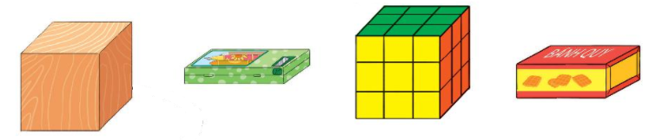
3
a) Mỗi đồ vật sau có dạng hình gì?
Khối lập phương
Khối hộp chữ nhật
b) Em hãy nêu tên một số đồ vật có hình dạng khối lập phương hoặc khối hộp chữ nhật ở quanh ta nhé!

